Slide 1
《AutoCAD辅助园林景观设计》
AutoCAD工作界面
广东省第五届高校（高职）青年教师教学大赛

Slide 2
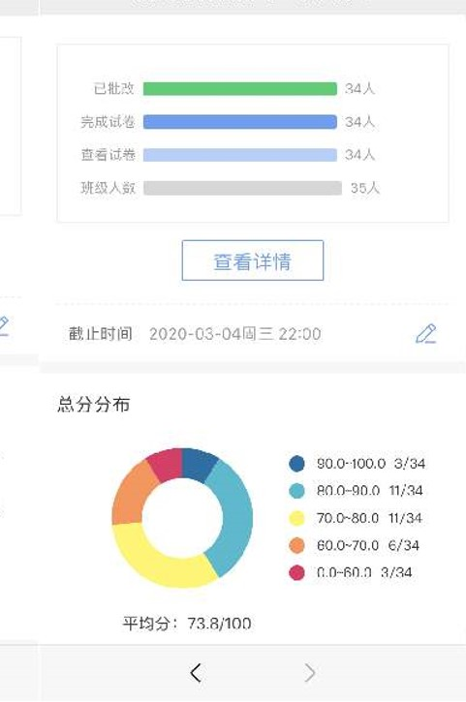
预 习 情 况
根据雨课堂的数据统计查看课前预习情况

Slide 3

知识回顾
1
Auto CAD 2007 有哪些功能与应用？
功能：能够绘制二维图形与三维图形、标注尺寸、渲染图形以及打印输出图纸；
应用：各设计领域，如:总图、机械、建筑、结构、室内装修、水电设计、城市规划、等领域。
2
Auto CAD 2007 的安装分为哪几个步骤？
启动→输入序列号→激活码→完成安装

Slide 4
学习目标
教学目标 | 目标描述
知识目标 | 1.了解Auto CAD 2007的工作界面形式； 2.理解 Auto CAD 2007的工作内容； 3.掌握常用工具栏、绘图区、命令行等相关操作方法。
能力目标 | 1.能够认识Auto CAD 2007； 2.能够运用标题栏、菜单栏、工具栏； 3.能简单运用绘图区、命令行、状态栏的操作。
素质目标 | 1.培养学生客观、公正、严谨的学习态度； 2.培养学生自主学习的习惯和实事求是的工作作风； 3.要求学生具有良好的团队精神和协作意识和集体荣誉感； 4.培养专业、细致的匠人精神。

Slide 5
重点与难点
教学重、难点 | 详细知识与技能点
教学重点 | Auto CAD 2007界面中标题栏、菜单栏和绘图区的内容与操作方法
教学难点 | Auto CAD 2007界面中工具栏、命令行和状态栏的内容与操作方法

Slide 6
AutoCAD工作界面
1
标题栏与菜单栏浏览器和快速访问栏
2
下拉菜单栏与快捷菜单
3
常用的工具栏
AutoCAD
工作界面
4
绘图区
5
命令行
6
状态栏

Slide 7
标题栏与菜单栏浏览器和快速访问栏
1

Slide 8
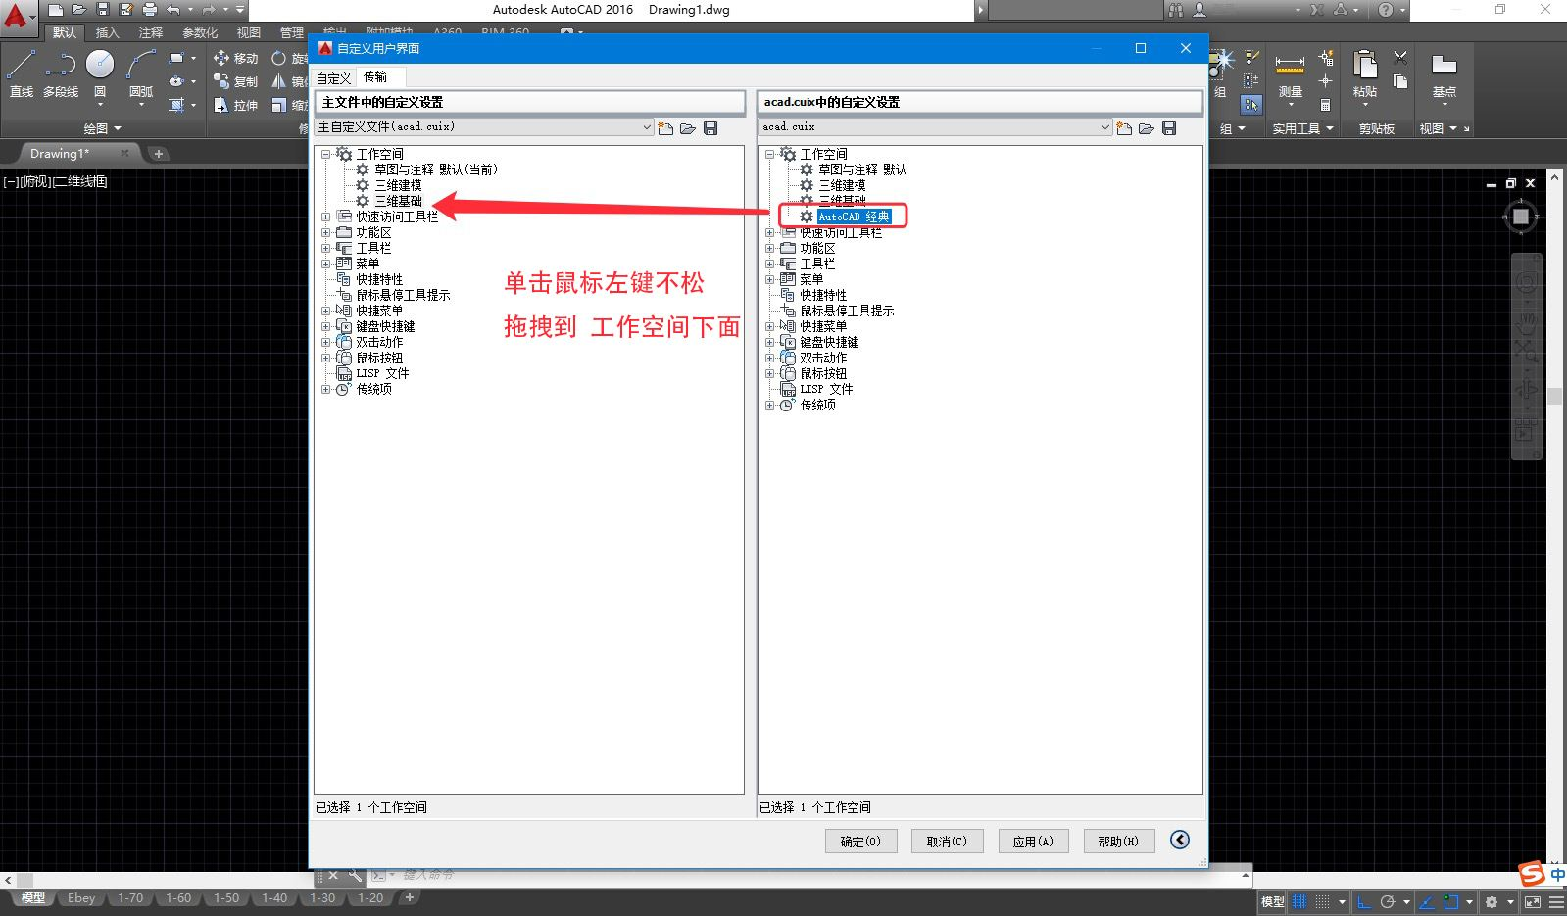
标题栏与菜单栏浏览器和快速访问栏
AutoCAD2007为用户提供了2种工作空间，分别是【 AutoCAD经典】和 【三维建模】工作空间。
选择不同的空间可以进行不同的操作，例如在【 AutoCAD经典】工作空间下，可以方便地进行二维绘图操作。
切换方法：工具→工作空间

Slide 9
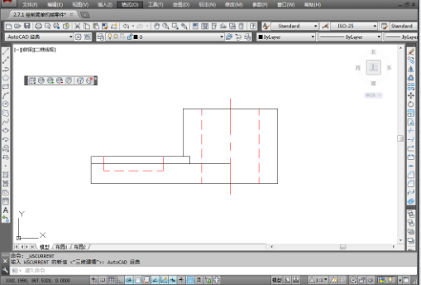
AutoCAD经典空间
AutoCAD经典界面保持了AutoCAD的传统界面，主要由【应用程序】按钮、快速访问工具栏、菜单栏、工具栏、绘图区、命令行和状态栏组成，对于习惯使用AutoCAD传统界面的用户来说，使用AutoCAD经典界面更利于进行绘图工作。

Slide 10
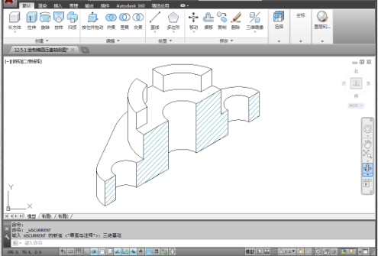
三维基础空间
在【三维基础】空间中，能够非常简单方便地创建基本的三维模型，其【功能区】选项板中提供了各种常用的三维建模、布尔运算以及三维编辑工具按钮。

Slide 11





练习一
新建一个CAD文件，命名为“工作空间练习”，将工作空间切换为“AutoCAD经典”，并将文件保存为“2010/LT2010图形（*.dwg）”。
1
打开AutoCAD2007图标
2
切换工作空间
3
保存文件，并命名（Ctrl+S）
4
保存低版本
（在文件类型下拉菜单选择相应版本）

Slide 12
2
下拉菜单栏与快速菜单

Slide 13
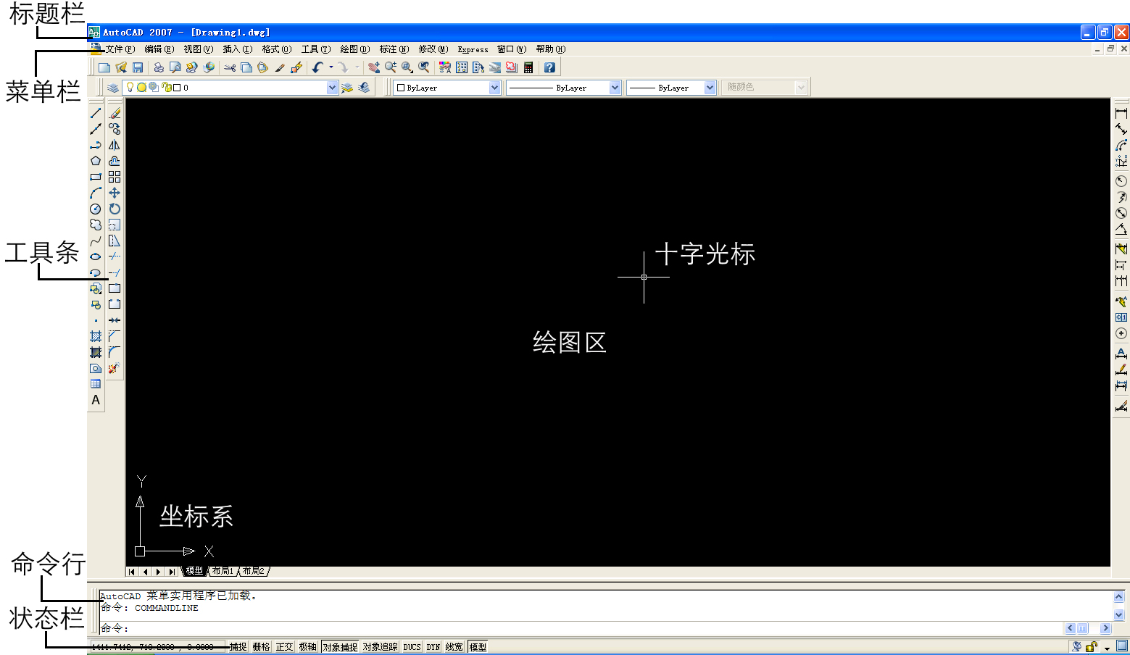
下拉菜单栏与快速菜单
启动AutoCAD 2007程序后，系统默认显示的是AutoCAD的【 AutoCAD经典】工作界面，其界面主要由标题栏、菜单栏、工具条、绘图区、命令行、状态栏、十字光标、坐标系等内容组成。

Slide 14
下拉菜单栏与快速菜单
1.1 标题栏
标题栏位于程序窗口的上方，主要由标题名称和窗口控制按钮组成。
1.2菜单栏
➢AutoCAD 2014的菜单栏位于标题栏的下方，为下拉式菜单，其中包含了12个相应的子菜单，涵盖了所有的绘图命令和编辑命令。

Slide 15
3
常用的工具栏

Slide 16
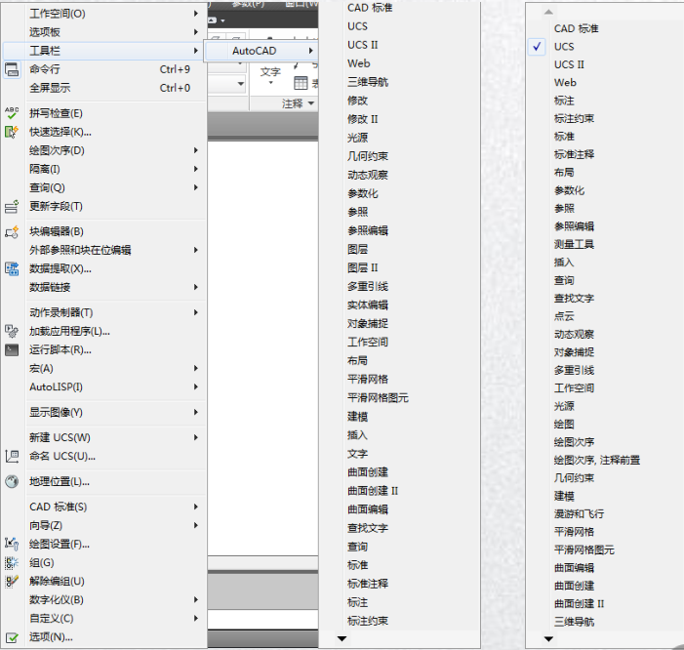
常用的工具栏
工具栏是一组图标型工具的集合，其中每个图标都形象地显示出了该工具的作用。
AutoCAD 2007共有50余种工具栏，在【 AutoCAD经典】工作空间中，在界面左边显示工具栏，通过下列方法，可以添加所需工具栏。

Slide 17
功能区
【功能区】选项板是一种特殊的选项板，位于绘图区的上方，是菜单和工具栏的主要替代工具，用于显示与基于任务的工作空间关联的按钮和空间。
默认状态下，【功能区】选项板中包含11个选项卡，每个选项卡中包含若干个面板，每个面板中又包含许多命令按钮。

Slide 18
4
绘图区

Slide 19
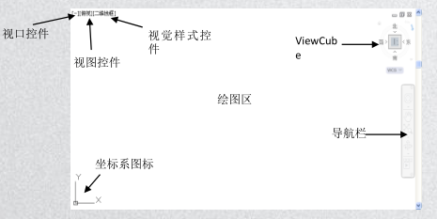
绘图区
工作界面中央的空白区域称为绘图窗口，也称为绘图区，是用户进行绘制工作的区域，所有的绘图结果都反映在这个窗口中。如果图纸比例较大，需要查看未显示的部分时，可以单击绘图区右侧与下侧滚动条上的箭头，或者拖曳滚动条上的滑块来移动图纸。

Slide 20
5
命令行

Slide 21
命令行与文本窗口
命令行位于绘图区的下方，用于显示输入的命令和提示信息。用户在执行某一命令时，命令行和绘图区中会显示动态提示信息，以提示用户当前的操作状态。当命令行上只显示【命令：】时，可以通过菜单命令、工具栏或键盘输入新的命令。

Slide 22
6
状态栏

Slide 23
状态栏
状态栏位于屏幕的底部，它可以显示AutoCAD当前的状态，主要由十字光标数值和辅助绘图工具开关按钮组成。

Slide 24
练习二
打开“工作空间练习”文件，关闭“特性”工具栏，调出“标注工具栏”，保存文件。
1
方法1：在工具栏空白位置点击右键，在“AutoCAD”下拉菜单中找到“特性”，点击取消勾选。
2
方法2：找到“特性”工具栏，拖拽到绘图空间，点击右上角
“×”关闭按钮。
3
在工具栏空白位置点击 右 键 ， 在“AutoCAD” 下 拉菜单中找到“标注”，点击勾选。
4
保存文件

Slide 25
总结与评价
评价 | 自评 | 互评 | 教师考评 | 总评
课前预习情况 |  |  |  | A（ ） B（ ） C（ ） D（ ）
课中学习参与度
课中练习完成度
其他内容
项目

Slide 26
总结与评价
了解 Auto CAD 2007 的工作界面形式
理解 Auto CAD 2007 的工作内容
掌握常用工具栏、绘图区、命令行等相关操作方法

Slide 27

课后作业
作业：
利用Auto CAD 2007绘制几何图形，再进一步熟悉AutoCAD 2007工作界面。
预习：
Auto CAD 2007 的辅助绘图工具。
27

Slide 28
感谢聆听
THANK YOU FOR WATCHING

